Slide 1



TECNOLÓGICO NACIONAL DE MÉXICO
UNIDAD ACADÉMICA VENUSTIANO CARRANZA
“INGENIERÍA EN SISTEMAS COMPUTACIONALES”
Lenguajes y Autómatas II
ACTIVIDAD
ACTIVIDAD 2.3 –BANCO DE EJERCICIOS
PRESENTA
SEMESTRE | SEPTIMO
NOMBRE DEL ALUMNO | MATRICULA
Rafael Aquino Villanueva | 231260073
DOCENTE
ING. FRANCISCO JAVIER MINGO VELAZQUEZ
08 DE SEPTIEMBRE DE 2026 VENUSTIANO CARRANZA, CHIAPAS

Slide 2
Introducción
la generación de código intermedio es una etapa del compilador encargada de transformar las instrucciones del código fuente en representaciones más sencillas que facilitan su análisis, optimización y posterior traducción a código objeto.
En este banco de ejercicios se realizaron diferentes pruebas utilizando los módulos desarrollados para la Unidad 2, incluyendo las notaciones prefija, infija y postfija; la Notación Polaca, el Código P, los triplos y cuádruplos; así como la generación de código de tres direcciones mediante variables temporales.

Slide 3
Objetivo
Comprobar mediante diferentes ejercicios el funcionamiento de los módulos desarrollados para el Tema 2: Generación de código intermedio, utilizando expresiones con distintos operadores, niveles de prioridad y paréntesis para observar las representaciones producidas por el compilador.

Slide 4
justificación
La realización de estas pruebas permite relacionar los conceptos teóricos de la generación de código intermedio con su implementación dentro del compilador. Mediante los ejercicios se comprueba la conversión entre notaciones, la generación de representaciones como Código P, triplos y cuádruplos, y la descomposición de expresiones complejas en instrucciones simples mediante variables temporales.

Slide 5
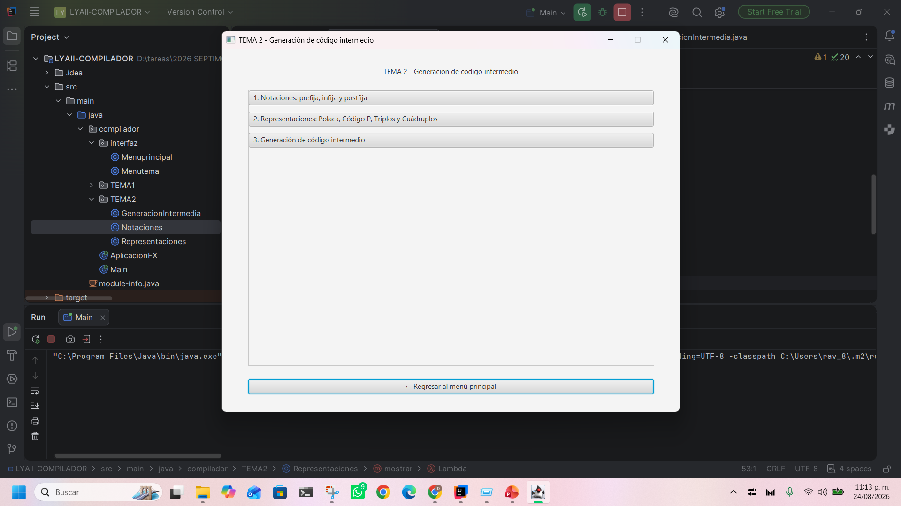
Tema 2 Generacion de Codigo Intermedio

Slide 6
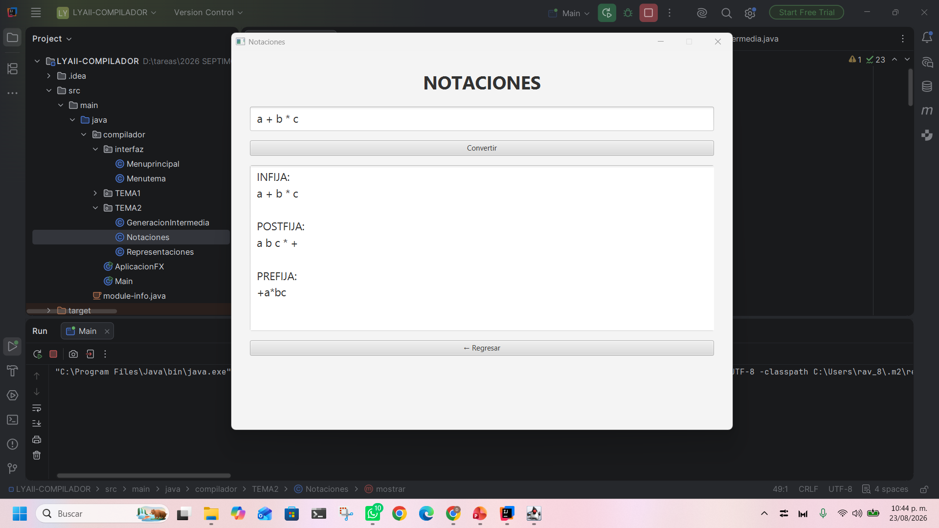
Ejercicio 1. Notaciones: conversión de infija a postfija
Expresión:
a + b * c
El ejercicio consiste en ingresar una expresión en notación infija y obtener su representación en notación postfija, respetando la prioridad de los operadores.
Resultado esperado:
a b c * +

Slide 7
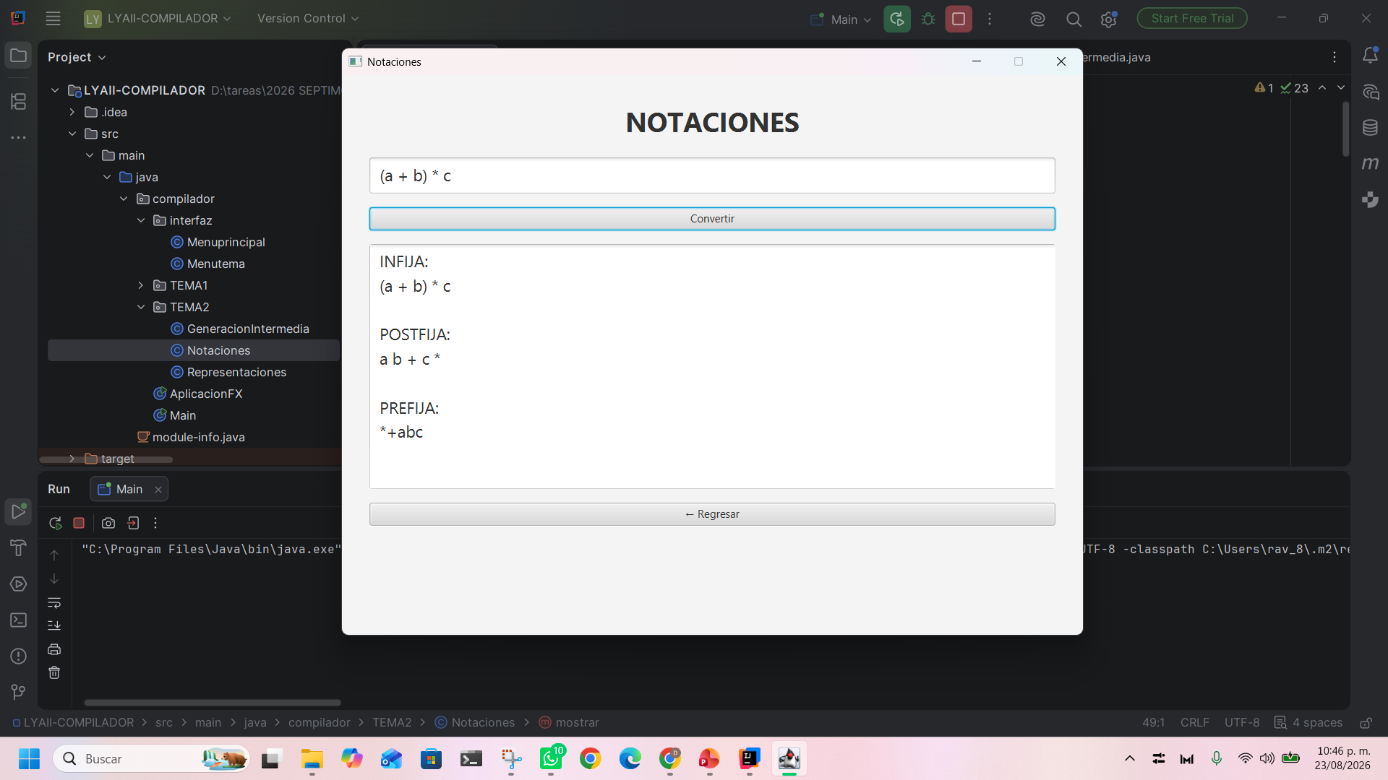
Ejercicio 2. Notaciones: conversión de infija a prefija
Expresión:
(a + b) * c
El ejercicio consiste en convertir una expresión escrita en notación infija a su equivalente en notación prefija, considerando el uso de paréntesis.
Resultado esperado:
* + a b c

Slide 8
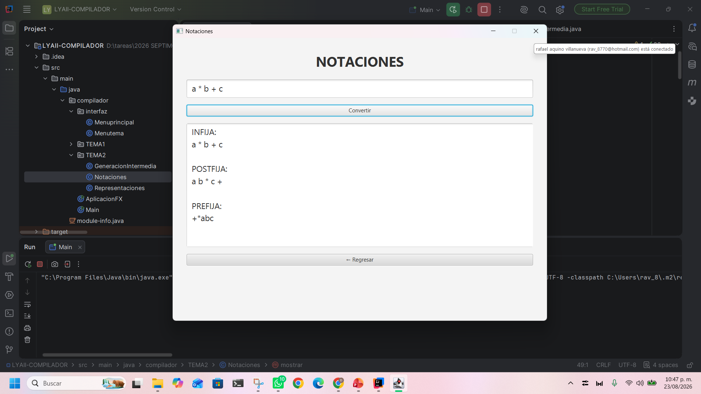
Ejercicio 3. Notaciones: representación en las tres notaciones
Expresión:
a * b + c
El ejercicio permite comprobar las tres formas de representar una misma expresión.
Infija:
a * b + c
Prefija:
+ * a b c
Postfija:
a b * c +

Slide 9
Explicación de las pruebas- Notaciones
Para comprobar el funcionamiento del módulo de notaciones se realizaron tres pruebas utilizando expresiones con diferentes operadores y niveles de prioridad. En la primera prueba se verificó la conversión de una expresión infija a postfija; en la segunda se utilizó una expresión con paréntesis para comprobar la conversión a prefija; y en la tercera se compararon las notaciones infija, prefija y postfija de una misma expresión. Los resultados permitieron comprobar que el programa conserva correctamente el orden y la prioridad de las operaciones.

Slide 10
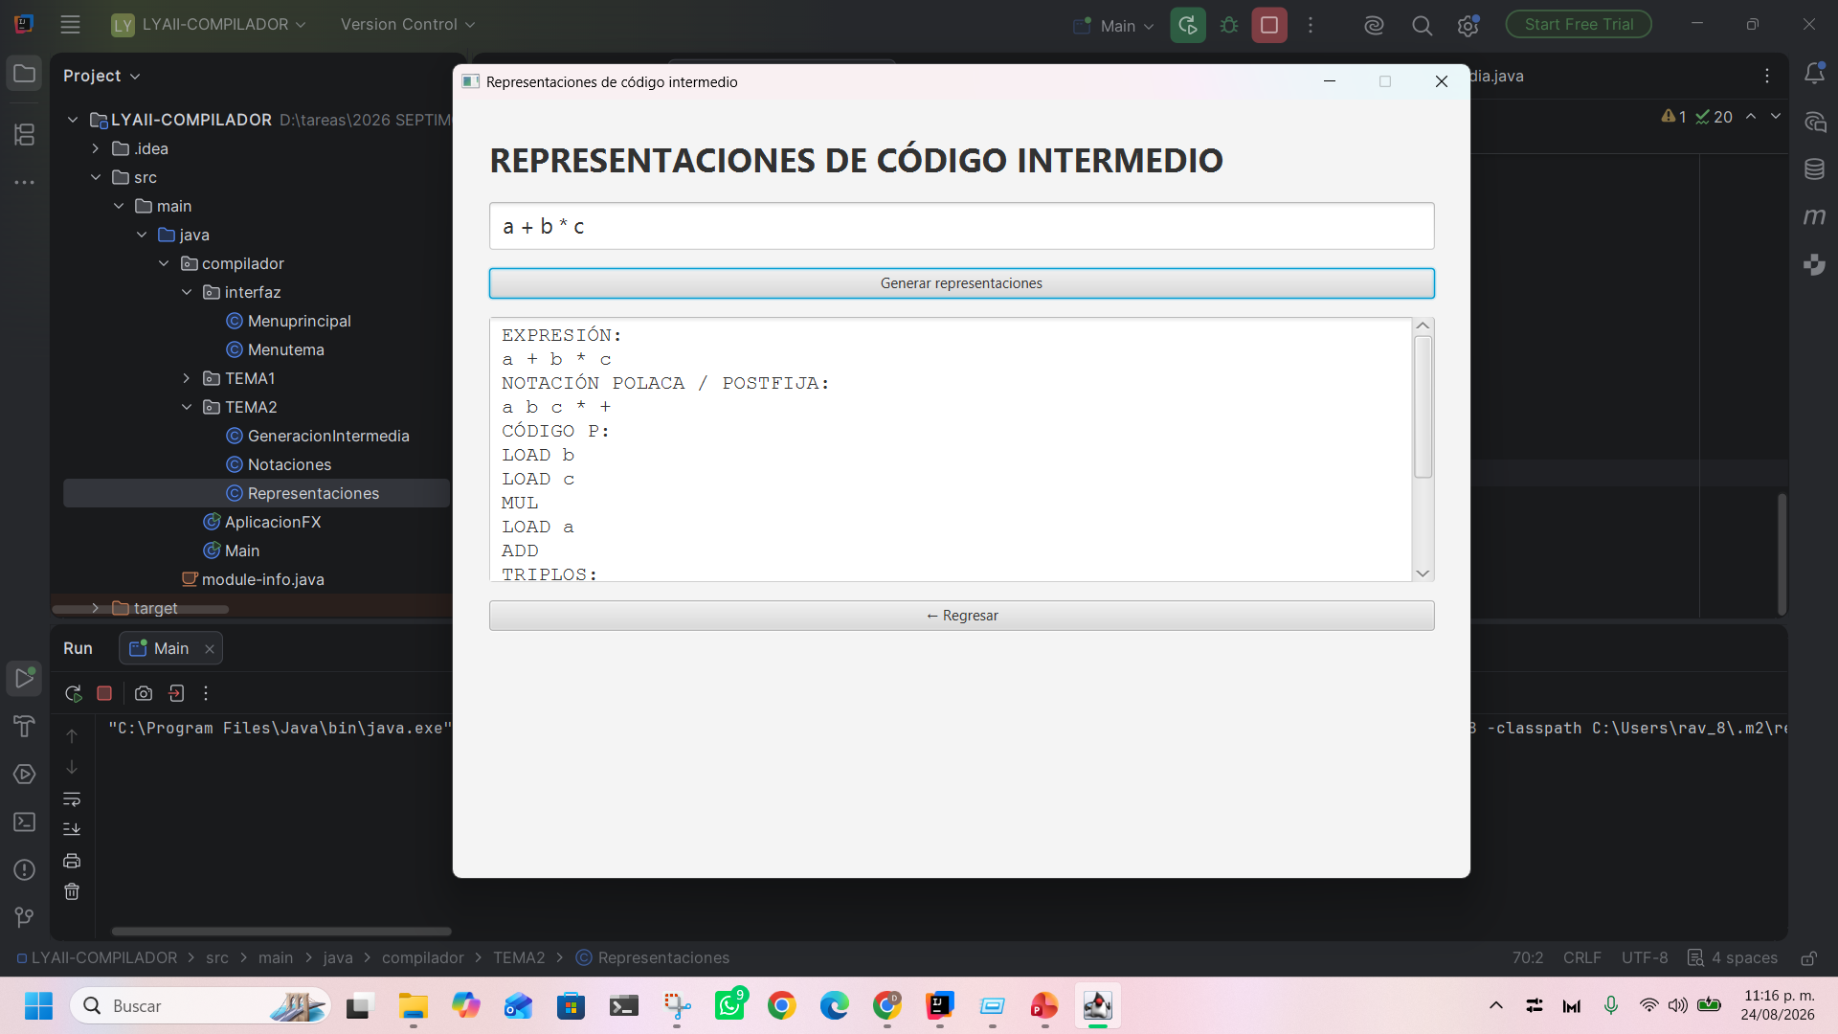

Ejercicio 1 Representaciones: expresión con multiplicación y suma
Prueba: a + b * c
Explicación: El compilador generó las diferentes representaciones de código intermedio, respetando la prioridad de los operadores al realizar primero la multiplicación y posteriormente la suma.

Slide 11
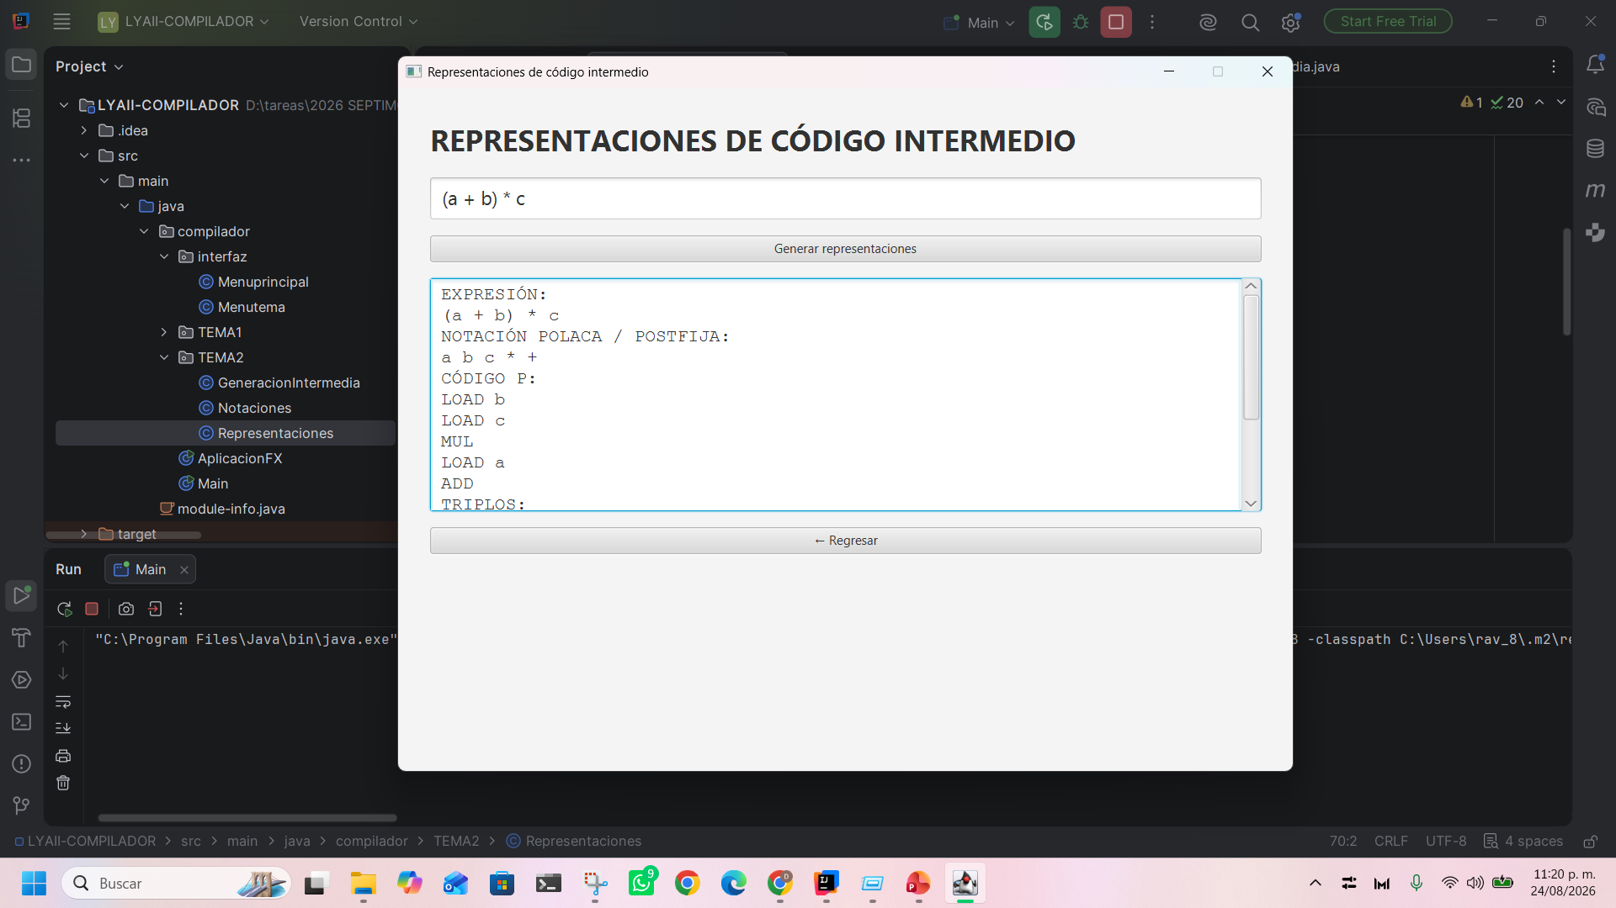
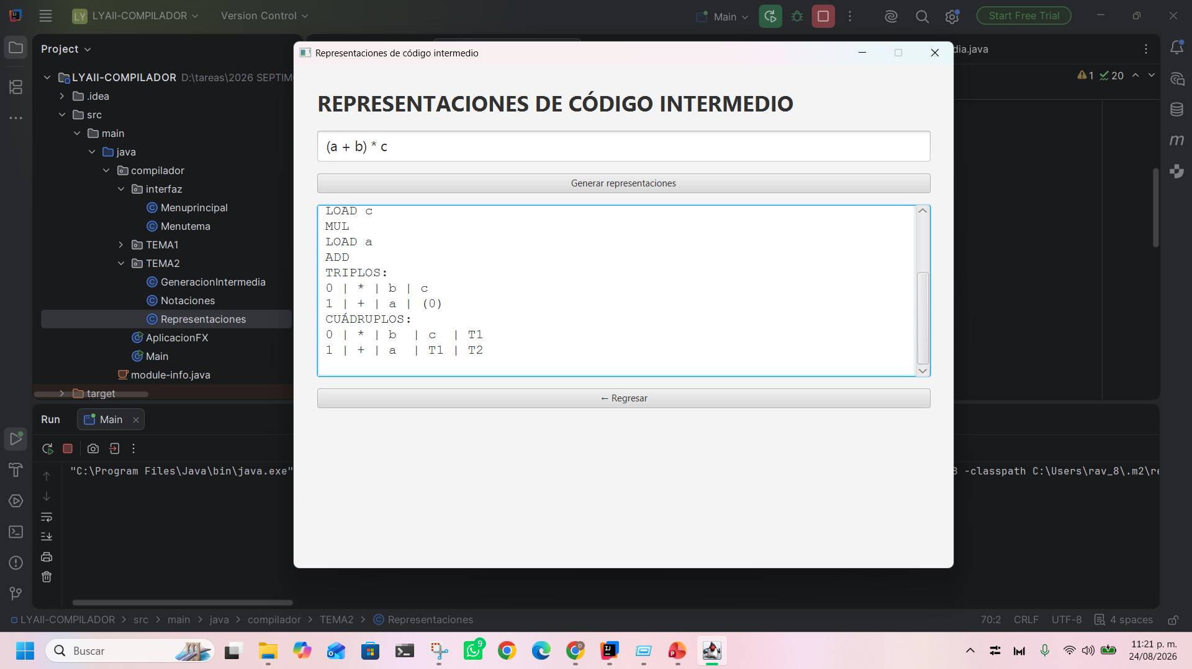
Ejercicio 2 Representaciones: expresión con paréntesis
Prueba: (a + b) * c
Explicación: El compilador respetó el uso de los paréntesis, realizando primero la suma de a + b y posteriormente multiplicando el resultado por c.

Slide 12
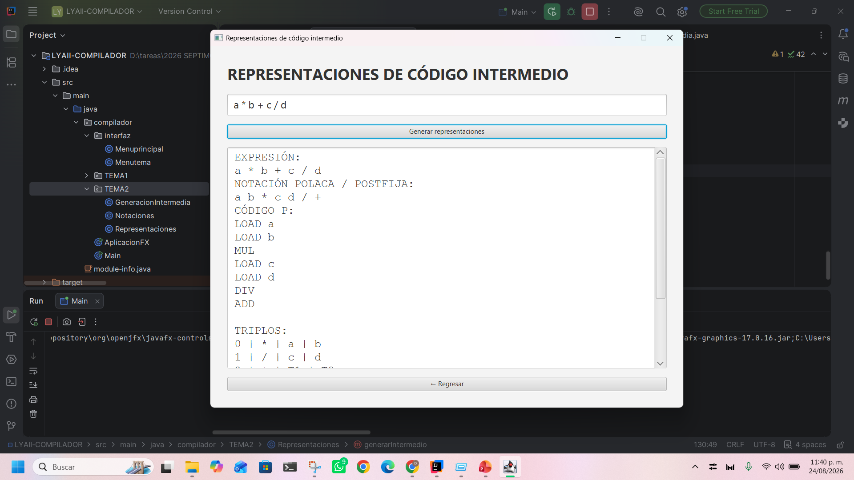

Ejercicio 3 Representaciones: expresión con varias operaciones
Prueba:
a * b + c / d
Descripción:
El ejercicio consiste en generar las diferentes representaciones de código intermedio de una expresión que contiene multiplicación, suma y división, verificando que se respete la prioridad de los operadores.
Resultados esperados:
Notación Polaca / Prefija:
+ * a b / c d
Notación Polaca Inversa / Postfija:
a b * c d / +

Slide 13
Explicación de las pruebas- Representaciones
En las pruebas realizadas se utilizaron distintas expresiones aritméticas para comprobar el funcionamiento del módulo de representaciones de código intermedio. El compilador generó las formas prefija, postfija, Código P, Triplos y Cuádruplos, respetando la prioridad de los operadores y el uso de paréntesis cuando fue necesario.
Las pruebas permitieron verificar que las expresiones se descomponen correctamente en operaciones más simples y que cada representación conserva el orden lógico de ejecución. También se comprobó que el sistema puede trabajar con expresiones que incluyen suma, multiplicación, división y agrupación mediante paréntesis.

Slide 14
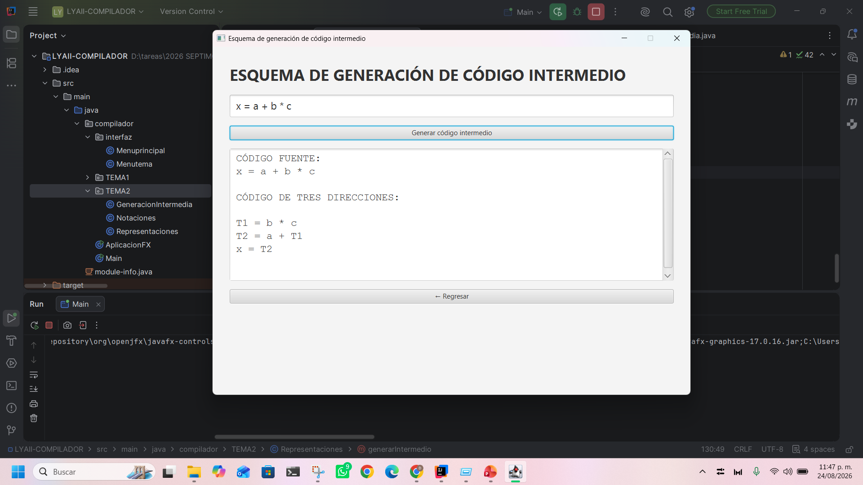
Ejercicio 1. Generación de código intermedio: asignación con multiplicación y suma
Prueba: x = a + b * c
Explicación: El compilador descompone la expresión en operaciones simples, utilizando variables temporales y respetando la prioridad de la multiplicación antes de realizar la suma.

Slide 15

Ejercicio 2. Generación de código intermedio: expresión con paréntesis
Prueba: x = (a + b) * c
Explicación: El compilador respeta los paréntesis y genera primero la operación a + b; después utiliza el resultado temporal para realizar la multiplicación por c.

Slide 16
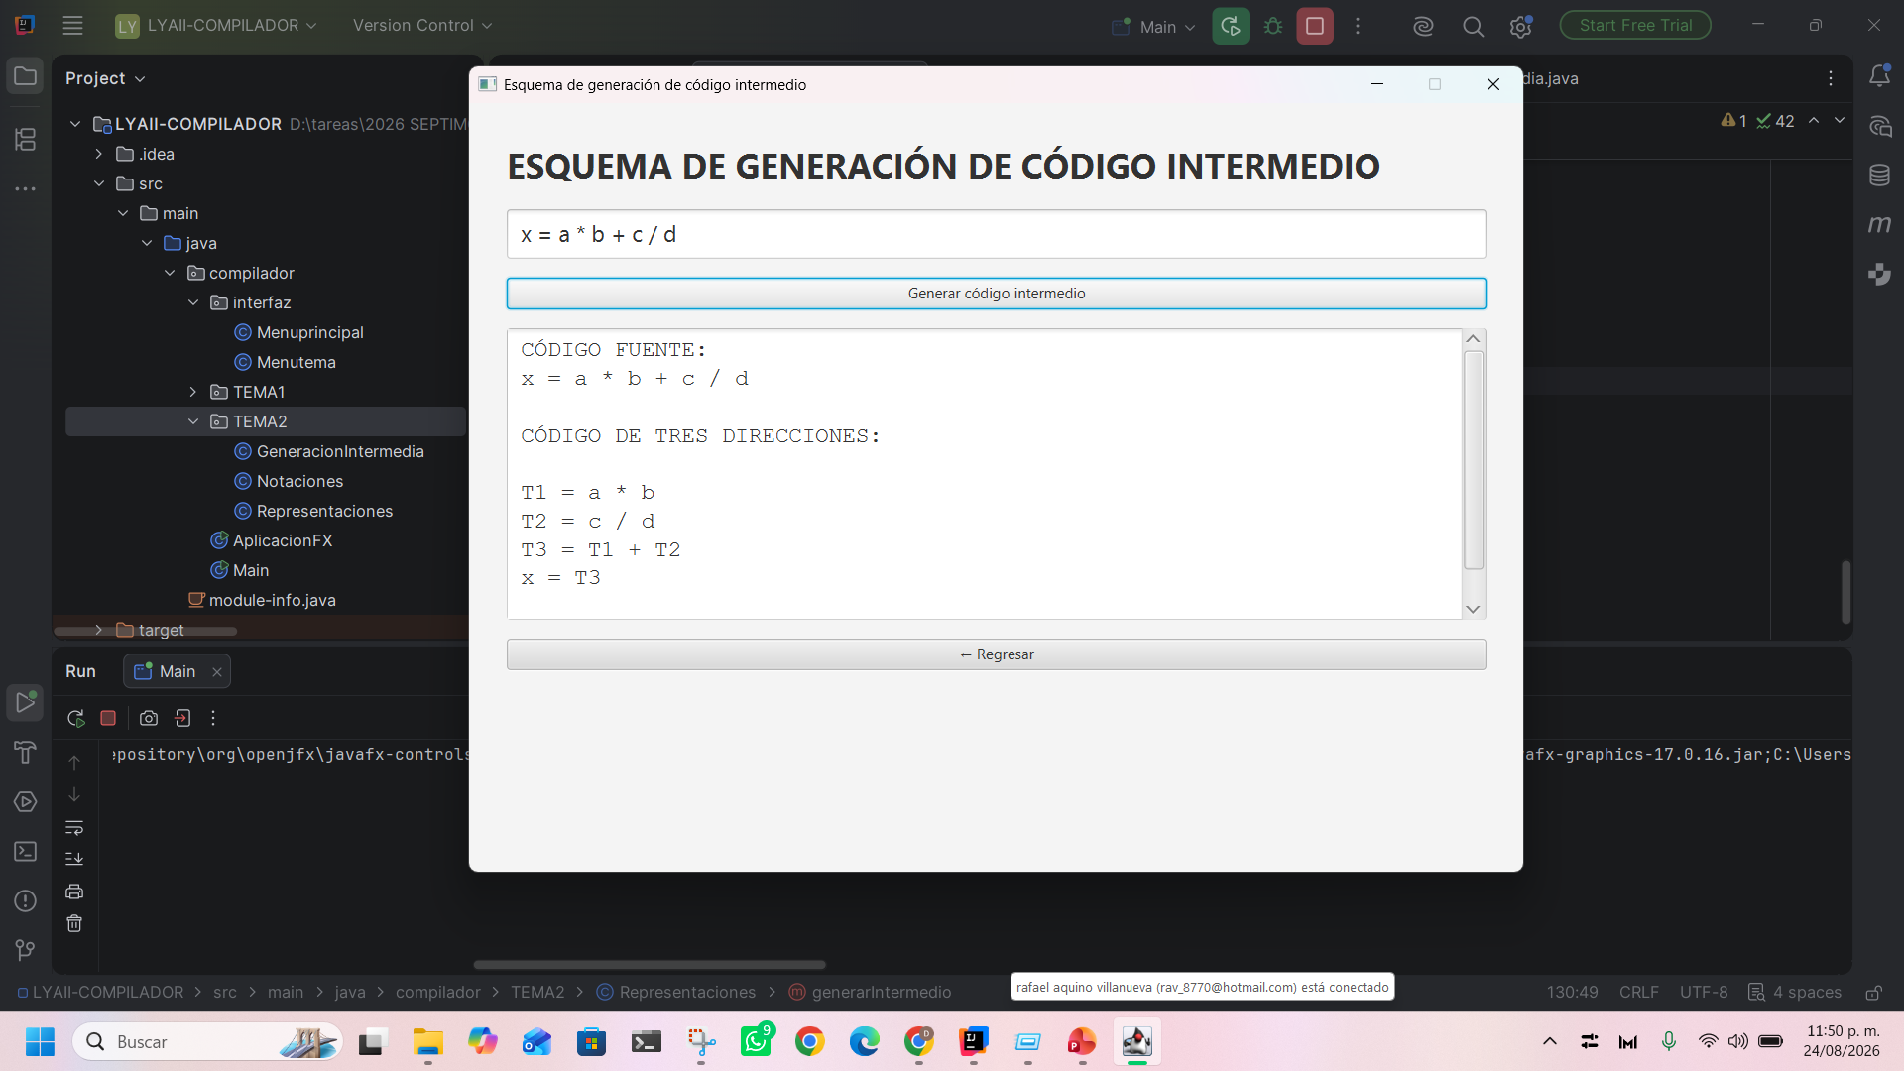
Ejercicio 3. Generación de código intermedio: expresión con varias operaciones
Prueba: x = a * b + c / d
Explicación: El compilador separa la expresión en operaciones individuales, procesa primero la multiplicación y la división y finalmente realiza la suma de los resultados temporales.

Slide 17
Explicación de las pruebas- Generación de código intermedio
Las pruebas realizadas permitieron comprobar el funcionamiento de la generación de código intermedio mediante expresiones con diferentes niveles de complejidad. En cada ejercicio, el compilador descompuso la expresión original en instrucciones más simples utilizando variables temporales.
En la primera prueba se verificó la prioridad de operadores, realizando primero la multiplicación y después la suma. En la segunda se comprobó el uso de paréntesis, procesando primero la operación agrupada. Finalmente, en la tercera prueba se utilizaron varias operaciones, verificando que la multiplicación y la división se procesaran antes de la suma.

Slide 18
Conclusión
La realización del banco de ejercicios permitió comprobar el funcionamiento de los módulos desarrollados para la generación de código intermedio. Mediante las pruebas se verificó la conversión correcta de expresiones entre las notaciones infija, prefija y postfija, así como la generación de Código P, triplos y cuádruplos.
También se comprobó que el compilador respeta la prioridad de los operadores y el uso de paréntesis al descomponer expresiones complejas en instrucciones simples mediante variables temporales. Los resultados facilitaron la comprensión práctica del proceso de traducción del código fuente a una representación intermedia.

Slide 19
FuenteS de imformacion
Aquino Villanueva, R. (2026). LYAII Código fuente. GitHub.
https://github.com/rafaelrav8770/LYAll.git
OpenDSA Project Contributors. (2026). Structure of a compiler. OpenDSA.
https://opendsa-server.cs.vt.edu/ODSA/StandaloneModules/20260113122745/html/Compiler.html
Benítez Quecha, C. (2023). Apuntes para la materia de Lenguajes y Autómatas II. Tecnológico Nacional de México, Campus Oaxaca.
Instituto Tecnológico Superior de Calkiní en el Estado de Campeche. (s. f.). Syllabus SCD-1016: Lenguajes y Autómatas II. ITESCAM.
https://www.itescam.edu.mx/portal/asignatura.php?clave_asig=SCD-1016&carrera=ISIC-2010-224&id_d=16
JFlex Team. (s. f.). JFlex user’s manual.
https://jflex.de/manual.html
JetBrains. (s. f.). IntelliJ IDEA Documentation. JetBrains.

